Slide 1
الفصل الثامن
الدافعية والحوافز

Slide 2
تعريف الدافعية
حاجه غير مشبعه
سلوك
رضا أو اشباع
حاجات يشعر بها الفرد تؤدي إلى احداث سلوك معين يؤدي الى تحقيق الرضا أو اشباع هذه الحاجه

Slide 3
تطبيق 1
من وجهة نظرك هل هناك فرق بين الحوافز والدوافع ,أم أنها مجرد مصطلحات مختلفة لمفهوم واحد , وضحي بمثال؟

Slide 4
أنواع الدوافع
دوافع أولية وثانوية
أولية: مرتبطة بالتكوين الجسماني , وهي تتميز بالثبات وعدم التغير
ثانوية:تكتسب من البيئة التي نعيش فيها , وهي قابلة للتغيير والتعديل
دوافع فردية ودوافع اجتماعية
الفردية : قوى داخلية محركه للسلوك(مثل الأكل والشرب والتنفس)
الأجتماعية:يكتسبها الفردخلال مراحل التنشئة الأجتماعية (مثل حب السيطرة والتملق)
دوافع شعورية ولا شعورية
الشعورية : تخضع لسيطرة وتحكم وإرادة الفرد
اللاشعورية: لاتخضع لسيطرة وتحكم ارادة الفرد

Slide 5
نظريات الدوافع
نظرية (X,Y)
ماكجريجور
نظرية العاملين
هيرزبيرج
نظرية تدرج الحاجات
ابراهام ماسلو

Slide 6
نظريات الدوافع:
تركز على ثلاث حاجات أساسية:
الأنجاز
القوة
الأنتماء
نظرية دافع الأنجاز
مكيلاند

Slide 7
أنواع الحوافز:
الحوافز
ايجابية وسلبية
فردية وجماعية
مادية ومعنويه

Slide 8
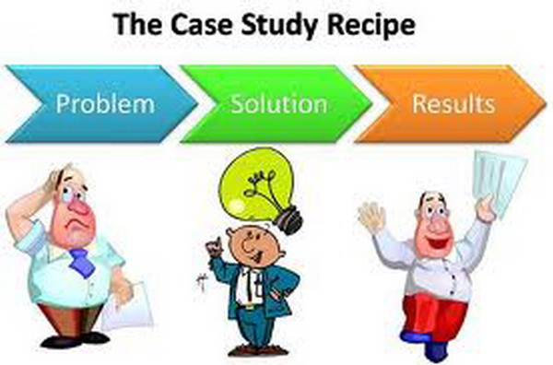
حالة دراسية (مشكلة نوف)

Slide 9
الواجب
السؤال رقم (5) :
عرضت عليكي المواصفات الخاصه بعدد من الأفراد في موقع العمل وطلب منك اختيار واحده من الطرق الأتية وذلك لحفزهم على تحسين الأداء .....

